Slide 1

Новые технологии на службе у web-разработки
Дмитрий Вайнер
Тлг: vki_front

Slide 2

Основные векторы
Усиление контроля за железом
Графика
Сеть
Доступ к файлам
Урезание прав
Надо спрашивать разрешение у пользователя
Запрещение скриптов с другого домена
CORS запросы

Slide 3
Обзор технологий
Графика
SVG
Canvas
WebGL
WebAR
WebAssembly
WebWorker
ServiceWorker
WebRTC
FileAPI
WebSimpleDB

Slide 4

Часть из этого является стандартом HMTL5
HTML Geolocation
HTML Drag and Drop
HTML Local Storage
HTML Application Cache
HTML Web Workers
HTML Server Sent Events
HTML Audio
HTML Video

Slide 5
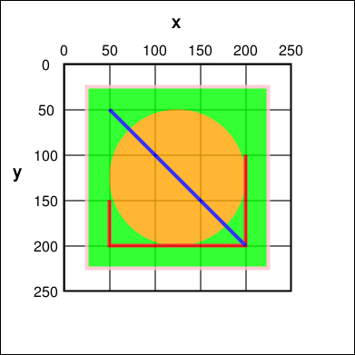
Графика
SVG (scalable vector graphics)
<?xml version="1.0" encoding="UTF-8" standalone="no"?>
<svg width="391" height="391" viewBox="-70.5 -70.5 391 391" xmlns="http://www.w3.org/2000/svg">
<rect fill="#fff" stroke="#000" x="-70" y="-70" width="390" height="390"/>
<g opacity="0.8">
<rect x="25" y="25" width="200" height="200" fill="green" stroke-width="4" stroke="pink" />
<circle cx="125" cy="125" r="75" fill="orange" />
<polyline points="50,150 50,200 200,200 200,100" stroke="red" stroke-width="4" fill="none" />
<line x1="50" y1="50" x2="200" y2="200" stroke="blue" stroke-width="4" />
</g>
</svg>

Slide 6
Графика
Canvas
<canvas id="example" width="200" height="200">
This text is displayed if your browser does not support HTML5 Canvas.
</canvas>
var example = document.getElementById('example');
var context = example.getContext('2d');
context.fillStyle = 'red';
context.fillRect(30, 30, 50, 50);

Slide 7
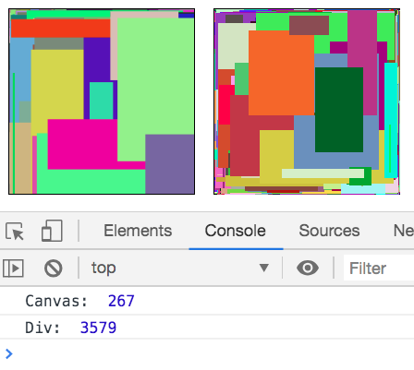
Графика
Сравнение Canvas с обычными DIV“ами (создание ста тысяч элементов) пример

Slide 8
Графика
WebGL
Поддерживает OpenGL ES 2.0
Позволяет напрямую (нет) обращаться к графической подсистеме
Графика сильно быстрее
Нагрузка на проц меньше

Slide 9
Графика
WebGL
canvas = document.getElementById("mycanvas");
gl = canvas.getContext("experimental-webgl");
Руководство
Примеры! https://webglsamples.org/

Slide 10
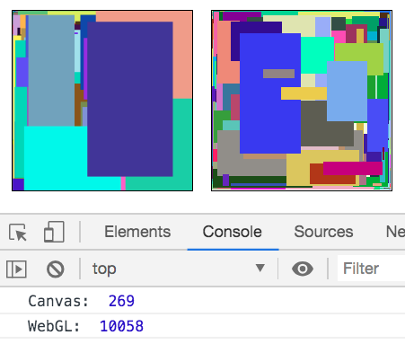
Графика
WebGL vs Canvas (100k элементов) пример

Slide 11
Звук
Тег <audio>
<audio controls>
<source src="files/pigeon.mp3" type='audio/mp3' />
<p>Your user agent does not support the HTML5 Audio element.</p>
</audio>
Документация
События
Пример

Slide 12
Звук
Другой способ – объект Audio
const audio = new Audio("files/win.mp3");
const button = document.getElementById("button");
button.addEventListener("click", () => {
audio.play();
});

Slide 13
Звук
Можно захватывать звук с микрофона
Микшировать звук
Добавлять эффекты
Генерировать произвольное аудио программно
Все это с помощью Web Audio API

Slide 14
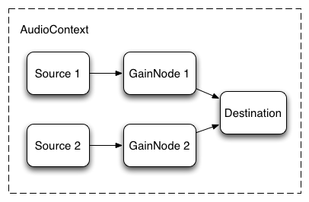
Звук
Микшировать звук

Slide 15
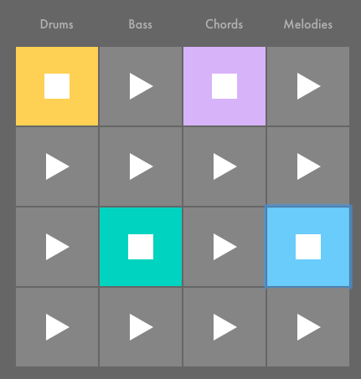
Звук
Бомбическая библиотека https://tonejs.github.io/
Хороший пример использования
https://learningmusic.ableton.com/

Slide 16
Видео и никакого флеша
Пример внедрения в страницу
<video src="files/cat.mp4" poster="files/cat.jpeg" controls>
This is fallback content to display if the browser
does not support the video element.
</video>
Или так
const video = document.createElement("video");
video.setAttribute("src", "nameOfFile.ogg");
document.body.appendChild(video);

Slide 17
Drag“n“Drop API
Появились события 'dragenter', 'dragover', 'dragleave', 'drop'
С помощью них можно реализовать drag and drop внутри браузера
Можно перетаскивать текст или файлы и бросать их в браузер
Документация

Slide 18
Файлы
Раньше
<input type="file" />
Сейчас можно drag-n-drop
Существует два стандарта (в объекте DataTransfer files или items)
Во втором случае придется getAsFile
Пример работы

Slide 19
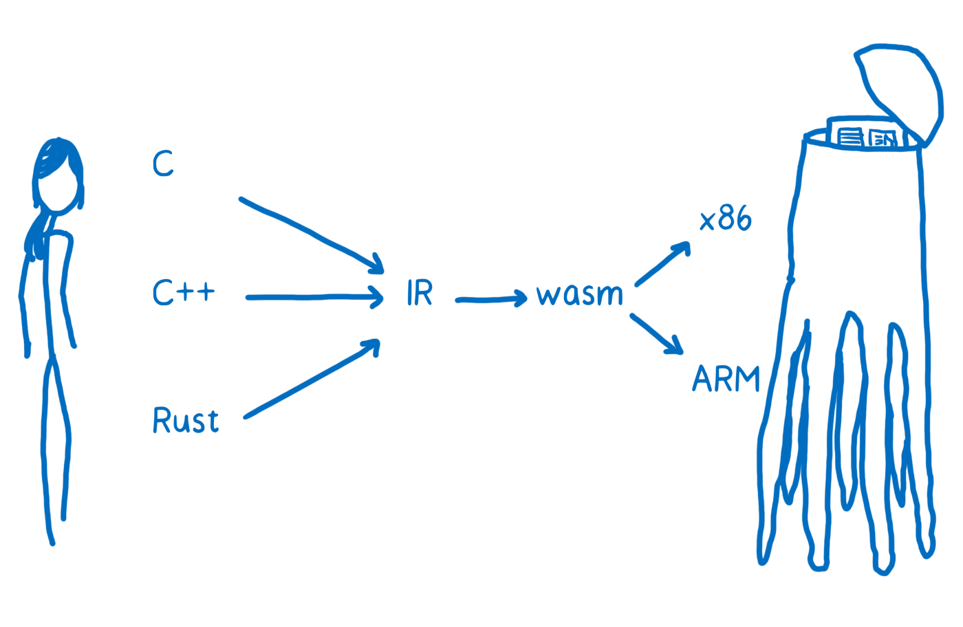
Web Assembly
Компилируем код на C или Rust в ассемблер
Ассемблер встраиваем в страницу
Вызываем методы из JS-кода будто обычные функции
???
Профит! (быстрее обычного JS на несколько порядков)

Slide 20
Web Assembly
Где компилировать:
https://webassembly.studio/
https://mbebenita.github.io/WasmExplorer/
СДК https://webassembly.org/getting-started/developers-guide/
Как импортировать
fetch('files/main.wasm').then(response =>
response.arrayBuffer()
).then(bytes => WebAssembly.instantiate(bytes)).then(results => {
instance = results.instance;
factorial = instance.exports.factorial;
}).catch(console.error);

Slide 21
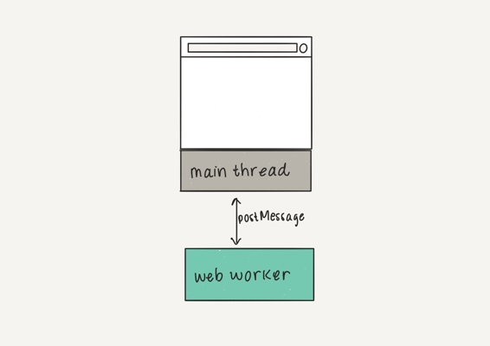
Web Worker
Идея: вынести тяжелые методы в отдельный поток, чтобы не фризить браузер
Общаться с этим всем через сообщения
Они возвращают результат тоже через сообщения

Slide 22
Web Worker
Подключение
/* main.js */
// Create worker
const myWorker = new Worker('worker.js');
// Send message to worker
myWorker.postMessage('Hello!');
// Receive message from worker
myWorker.onmessage = function(e) {
console.log(e.data);
}

Slide 23
Web Worker
Использование
/* worker.js */
// Receive message from main file
self.onmessage = function(e) {
console.log(e.data);
// Send message to main file
self.postMessage(workerResult);
}
self.stop() – остановка
Живой пример

Slide 24
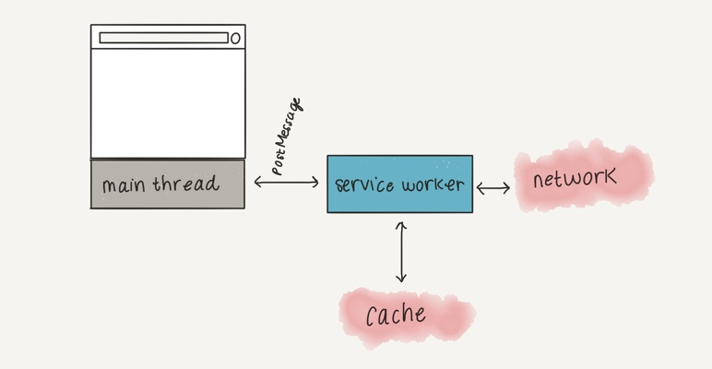
Service Worker
Только HTTPS
Работает как кэш запросов
Можно вклиниться между скриптом и сервером

Slide 25

Service Worker
Подключение
/* main.js */
navigator.serviceWorker.register('/service-worker.js');
Сам воркер
/* service-worker.js */
// Install
self.addEventListener('install', function(event) {
// ...
});
// Activate
self.addEventListener('activate', function(event) {
// ...
});
// Listen for network requests from the main document
self.addEventListener('fetch', function(event) {
// ...
});

Slide 26
Service Worker
Хорошее объяснение принципов работы
Рабочий пример
Множество примеров https://serviceworke.rs/
В React.js создается по дефолту, но не подключен
В Vue.js можно подключить, создавая через шаблон vue-pwa-tutorial

Slide 27

Пуши
Работают через Service Worker
Обработчик: ServiceWorkerGlobalScope.onpush
Показ пуша: ServiceWorkerRegistration.showNotification()
Работающий пример
Документация

Slide 28
Web RTC
Коммуникации в реальном времени
Между браузерами
Можно сделать peer-to-peer чатик
Для коммуникаций нужен брокер
Можно посылать звук и изображение
Пример приложения
Документация

Slide 29
Использование камеры
Можно захватывать видеопоток с устройств:
navigator.mediaDevices.getUserMedia({ video: true, audio: false }).then(function(stream) {
video.srcObject = stream;
video.play();
})
Брать отдельные кадры:
var context = canvas.getContext('2d');
canvas.width = width;
canvas.height = height;
context.drawImage(video, 0, 0, width, height);
var data = canvas.toDataURL('image/png');
photo.setAttribute('src', data);
https://developer.mozilla.org/en-US/docs/Web/API/WebRTC_API/Taking_still_photos
https://mdn-samples.mozilla.org/s/webrtc-capturestill/

Slide 30
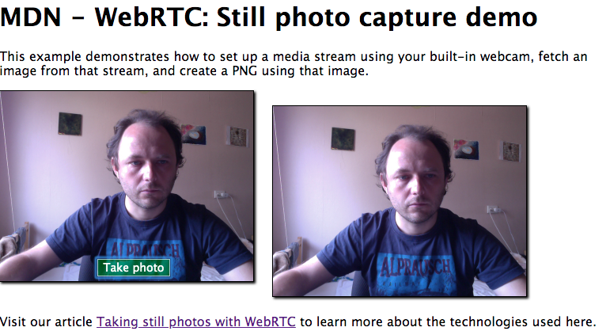
Использование камеры
Документация с примером
Пример отдельно

Slide 31
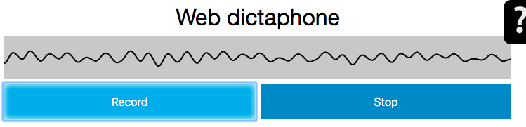
Использование микрофона
Захват звука
navigator.getUserMedia({audio: true}, onSuccess, onFail);
В обработчике:
const mediaRecorder = new MediaRecorder(stream);
mediaRecorder.start();
Работающий пример

Slide 32
Геопозиционирование
Использование:
navigator.geolocation.getCurrentPosition(success, error);
В обработчике успеха:
function success(position) {
const latitude = position.coords.latitude;
const longitude = position.coords.longitude;
}
https://developer.mozilla.org/en-US/docs/Web/API/Geolocation_API
https://www.w3schools.com/html/html5_geolocation.asp

Slide 33
Акселерометр
Экспериментальная технология (не везде работает)
Рабочий пример
Можно узнавать положение телефона
window.addEventListener("deviceorientation", handleOrientation, true);
function handleOrientation(event) {
var absolute = event.absolute;
var alpha = event.alpha;
var beta = event.beta;
var gamma = event.gamma;
}

Slide 34
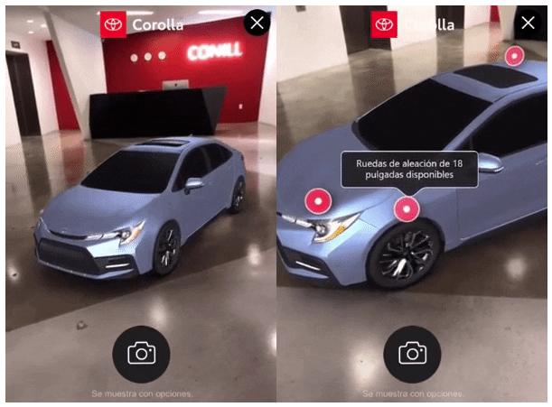
Web Augmented Reality
Это настигнет нас не скоро, поэтому пока просто скриншоты
https://www.wowso.me/blog/webar-examples

Slide 35
Домашнее задание
На выбор одно из:
На странице вычисления числа Пи сделать кнопку остановки вычислений при использовании веб-воркера (на случай, если пользователь передумал).
На странице загрузки файлов сделать распознавание типа контента. Если кидают аудио, пусть проигрывает. Если картинки, пусть отображает. И т. д.
(*) Написать вычисление числа Пи через Web Assembly
Примеры лежат тут https://dmitryweiner.github.io/html5-demo/
Репозиторий https://github.com/dmitryweiner/html5-demo

